Slide 1


Slide 2


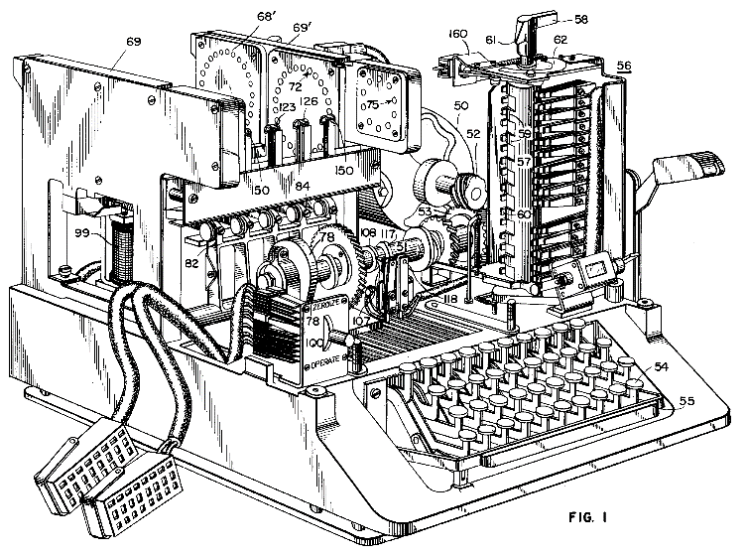


Slide 3
O Sistema de Transparência Ativa
Comunicação ágil entre a CGU e os órgãos
Permite atualizações tempestivas do órgão
Possibilita a consolidação de dados de todo o Poder Executivo Federal

Slide 4
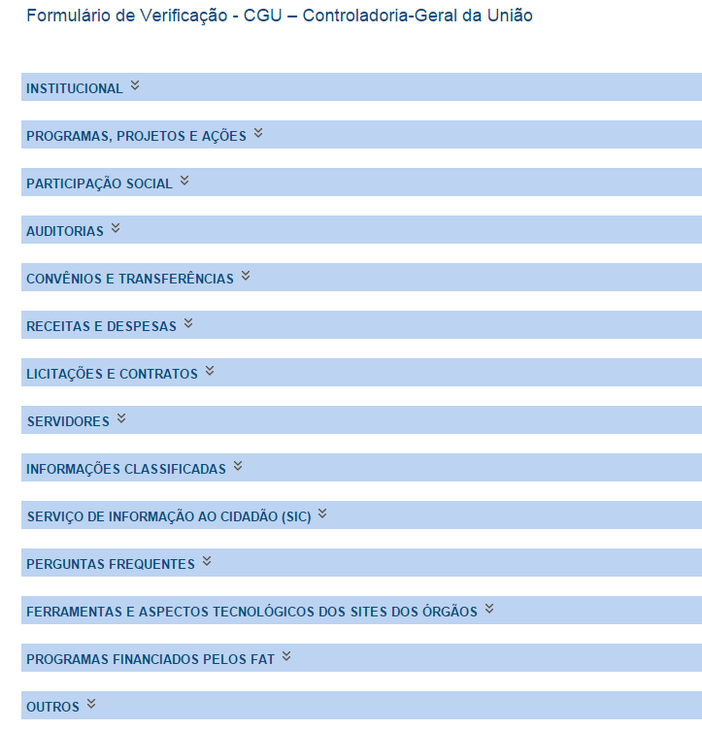
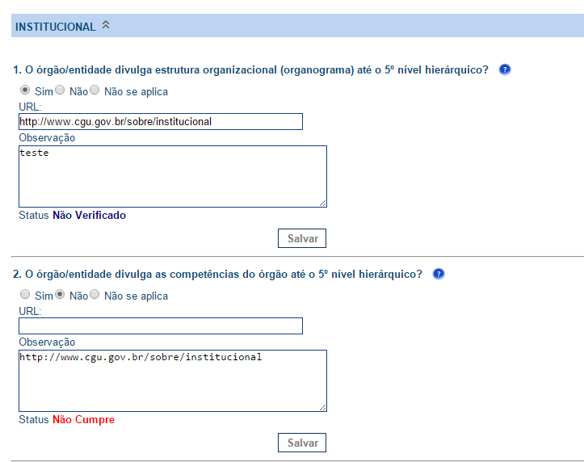
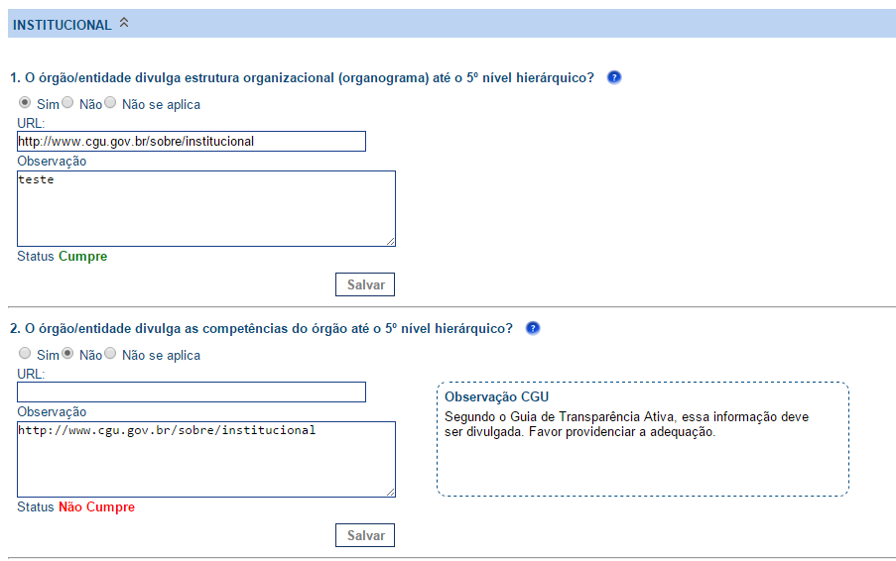
O Formulário

Slide 5
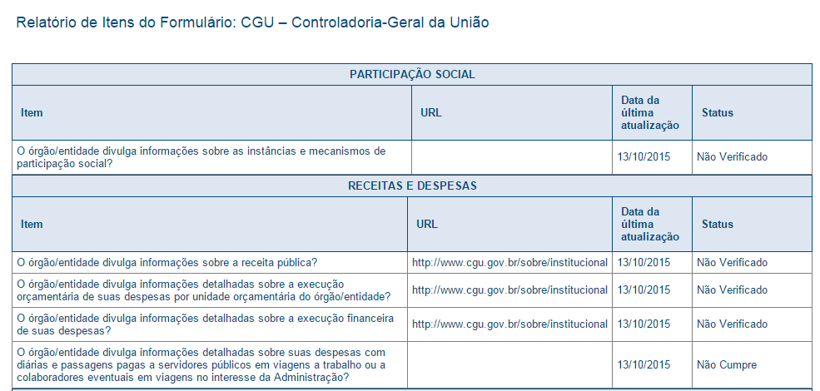
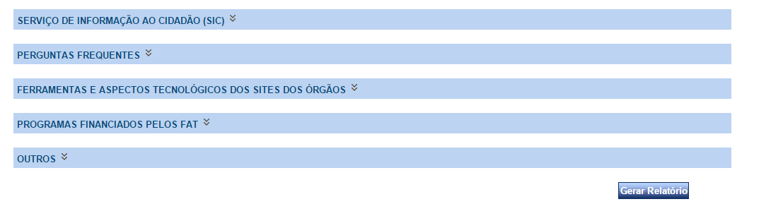
Gerando um Relatório

Slide 6
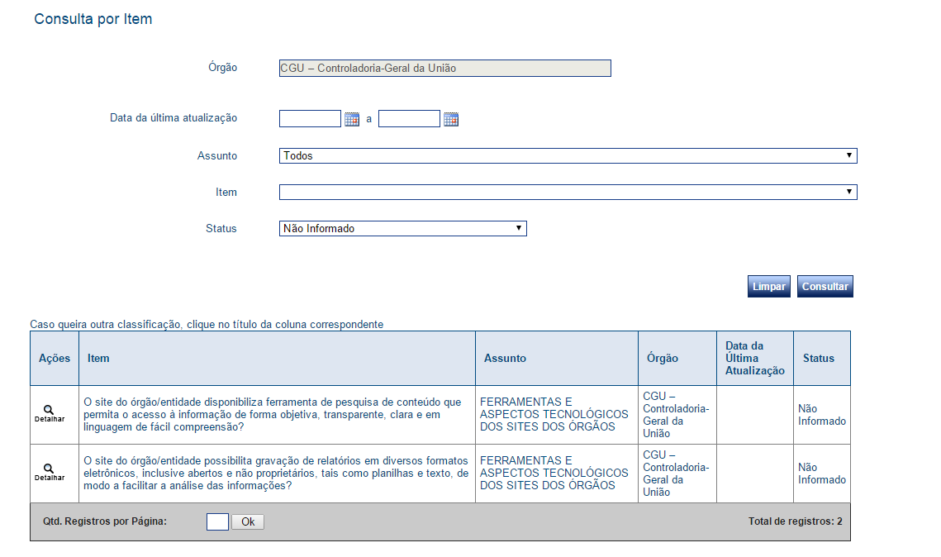
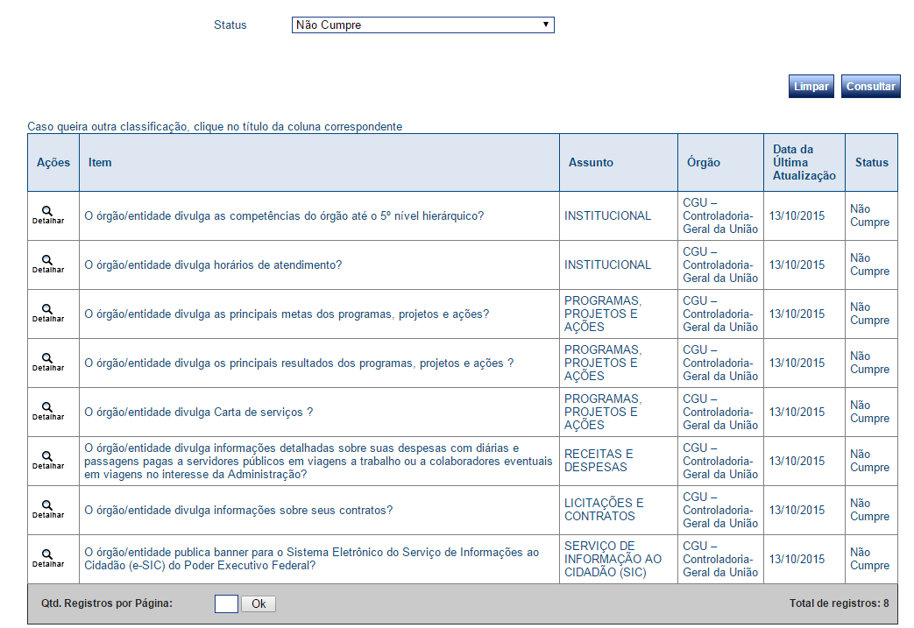
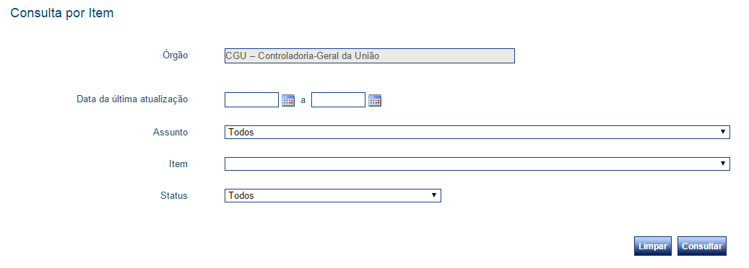
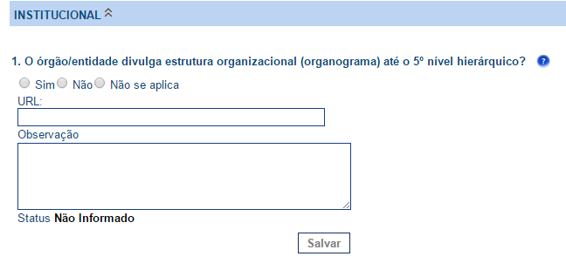
Pesquisa por Item

Slide 7
Possibilidades de Status
Não Verificado
Cumpre
Não Cumpre
Cumpre Parcialmente
Não Preenchido
Não Cumpre

Slide 8
camila.alves@cgu.gov.br
marcelo.perrucci@cgu.gov.br

Slide 9


